Slide 1
港口、港机及陆域照明
Port, port machinery and land lighting
LED灯具
led lamp
亮明海事（江西）灯具有限公司
Lux Marine (Jiangxi) Lighting Co., Ltd

Slide 2
1. 公司简介(Company Profile)
2. 公司证书(Company Certificate)
3. 公司资质(Company Qualification)
4. LED照明产品系列( LED Lighting Product Series)
5. 实验室试验及测试(Laboratory experiments and testing)
6. 产能及品质管理(Capacity and Quality Management)
7. LED照明技术优势(Advantages of LED lighting technology)
8. 部分经典案例(Some classic cases)
9. 部分业绩表(Partial Performance Table)
目录

Slide 3
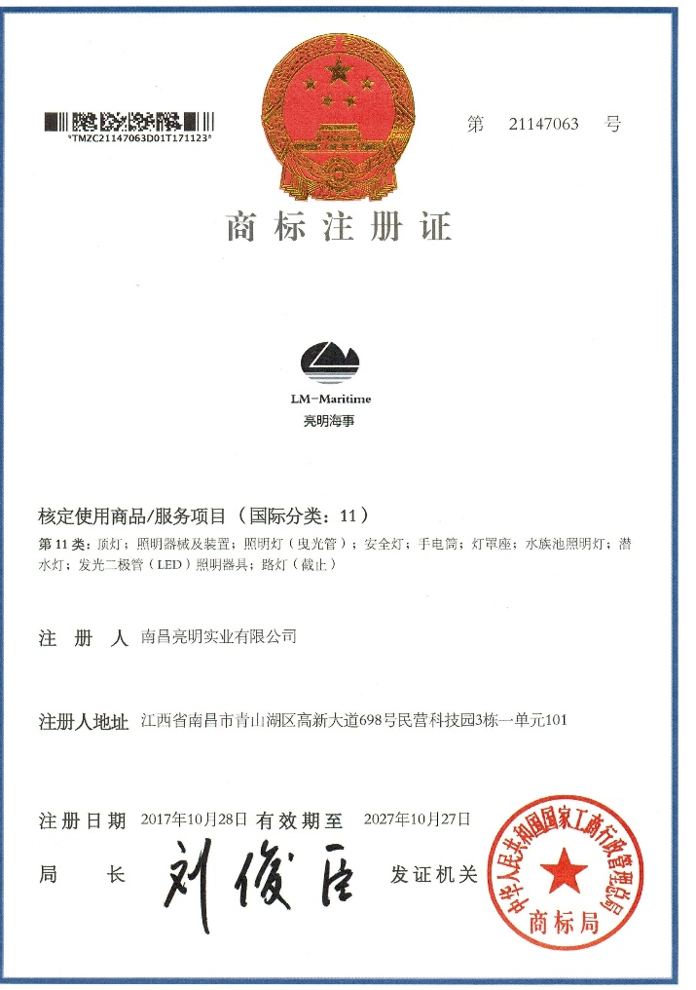
_{“亮明海事”简介}
_{Introduction to "Lux Marine"}
“亮明海事”成立于2013年，位于南昌高新技术开发区。前身为南昌亮明实业有限公司，2024年更名为亮明海事（江西）灯具有限公司。公司定位于港口照明，星级游轮照明、豪华游轮照明、船舶及海工平台照明。致力为高端细分市场的客户提供精致LED照明产品服务、照明方案设计服务、智能照明控制系统等服务。
公司秉承“科学发展、开拓创新”理念，将亮“明海事”打造成LED海事照明领域的国际领军品牌。
公司产品已经通过中国船级社（CCS）认证，公司质量管理体系已经通过ISO认证，2018年公司荣获高新技术企业证书。
“Lux Marine” was established in 2013 and is located in Nanchang High tech Development Zone. Formerly known as Nanchang Liangming Industrial Co., Ltd., it was renamed Lux Marine (Jiangxi) Lighting Co., Ltd. in 2024. The company is positioned in port lighting, star rated cruise ship lighting, luxury cruise ship lighting, ship and offshore platform lighting. We are committed to providing exquisite LED lighting product services, lighting solution design services, intelligent lighting control systems, and other services to customers in the high-end segmented market.
The company adheres to the concept of "scientific development and innovation", and aims to build "Bright Maritime" into an international leading brand in the field of LED maritime lighting.
The company's products have been certified by China Classification Society (CCS), and the company's quality management system has been certified by ISO. In 2018, the company was awarded the high-tech enterprise certificate.

Slide 4
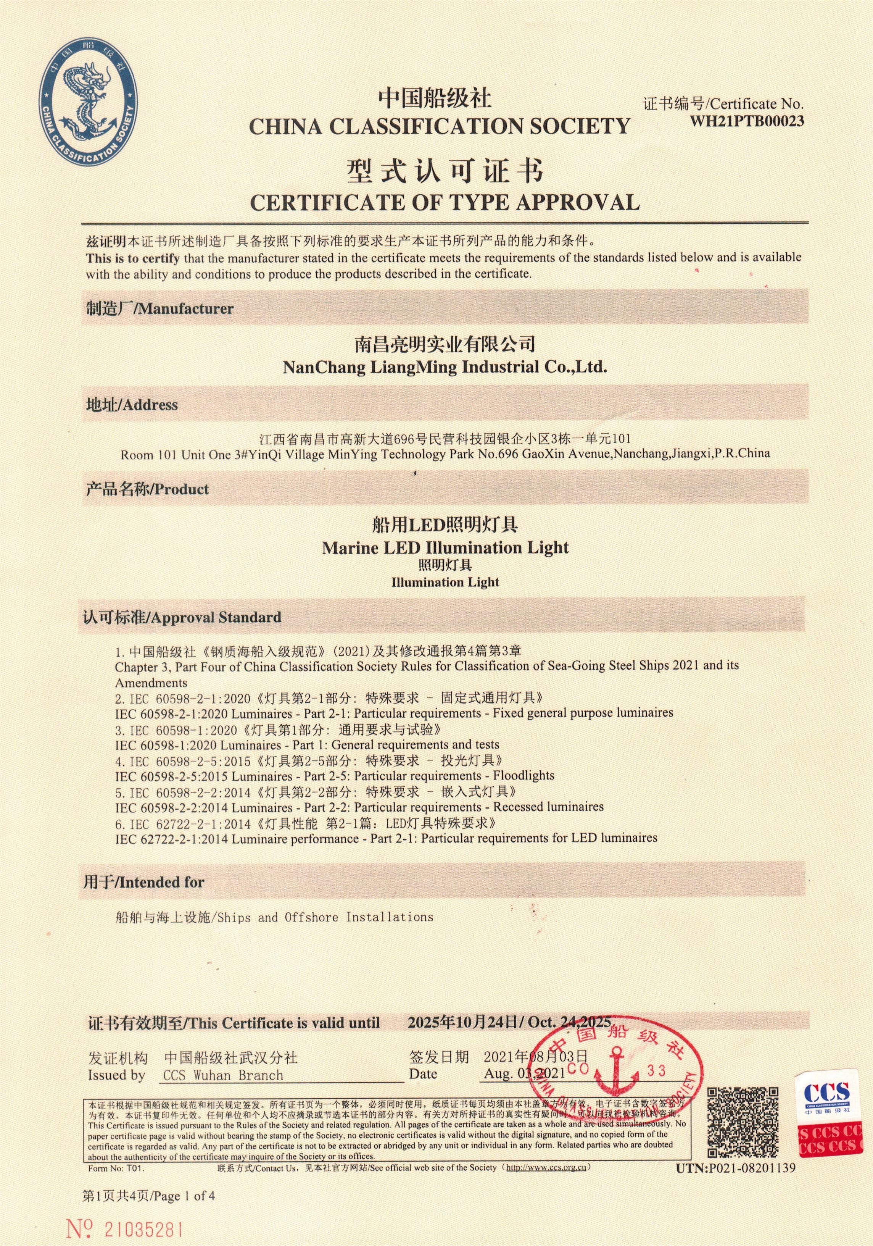
_{“亮明海事”LED产品通过CCS型式认可}
The "Lux Marine" LED product has passed CCS type approval
证书
照明灯具
我们只做LED
Lighting lamps
We only produce LED products

Slide 5
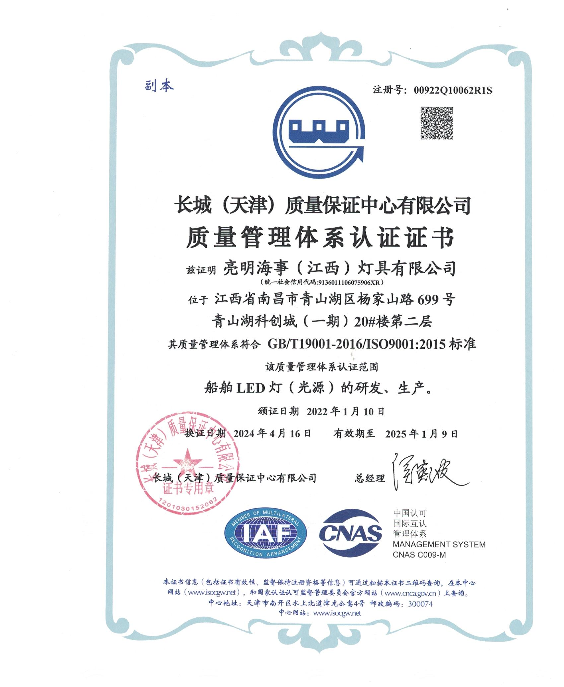
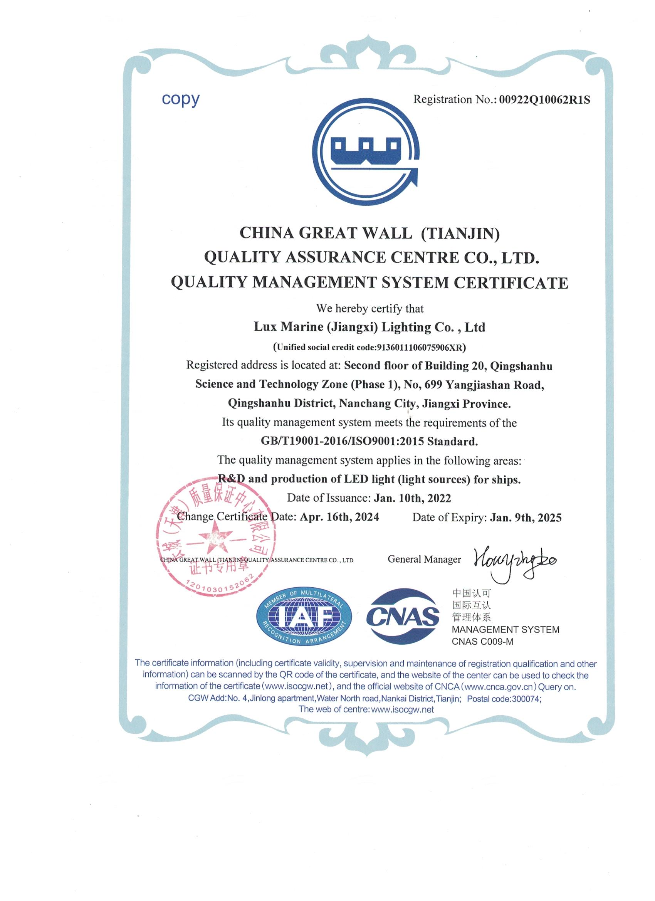
质量管理体系
quality management system

Slide 6
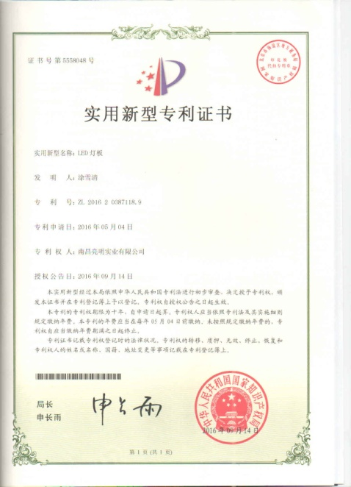
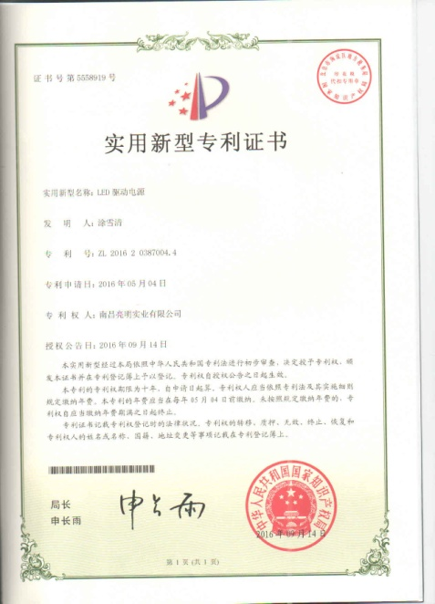
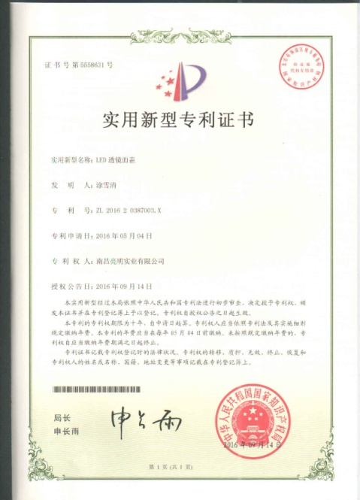
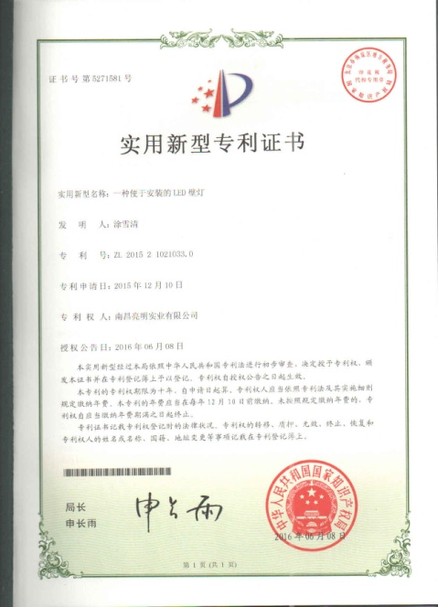
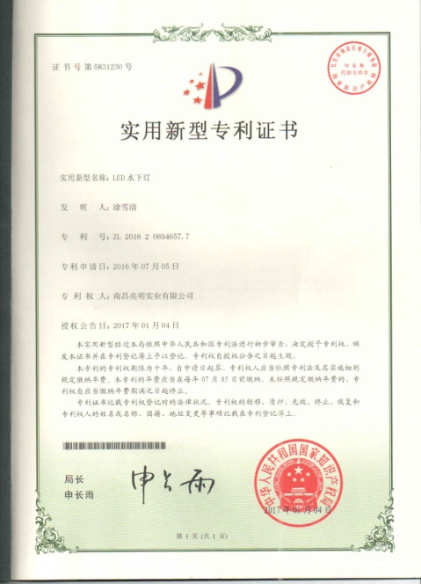
专 利 证 书
Patent certificate

Slide 7
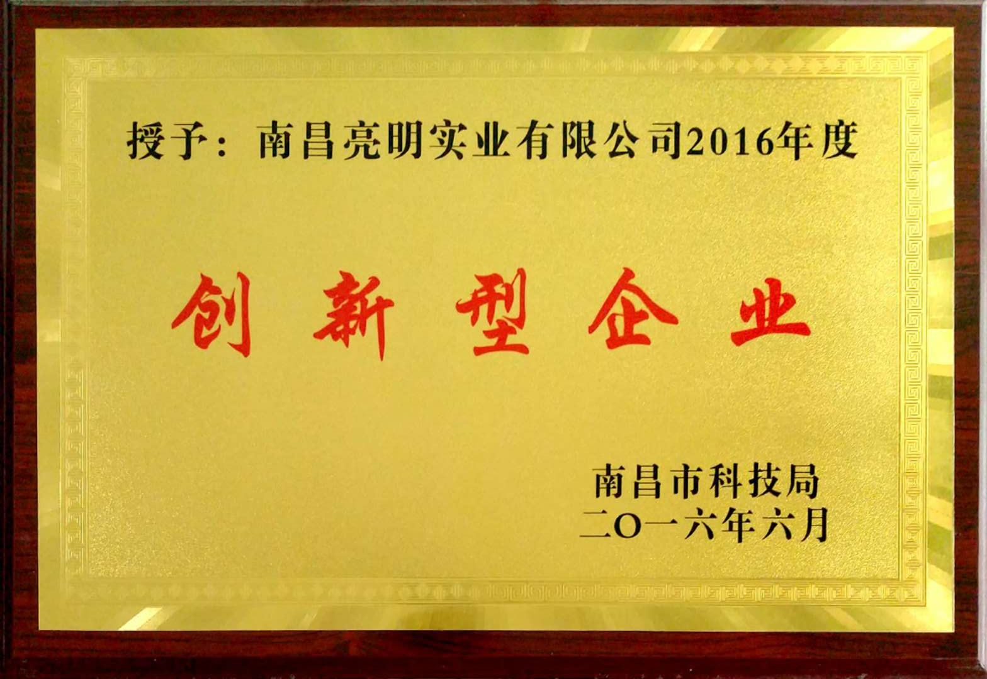
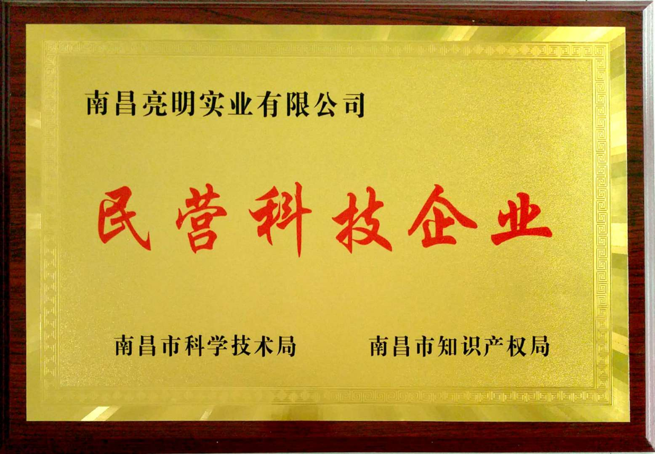
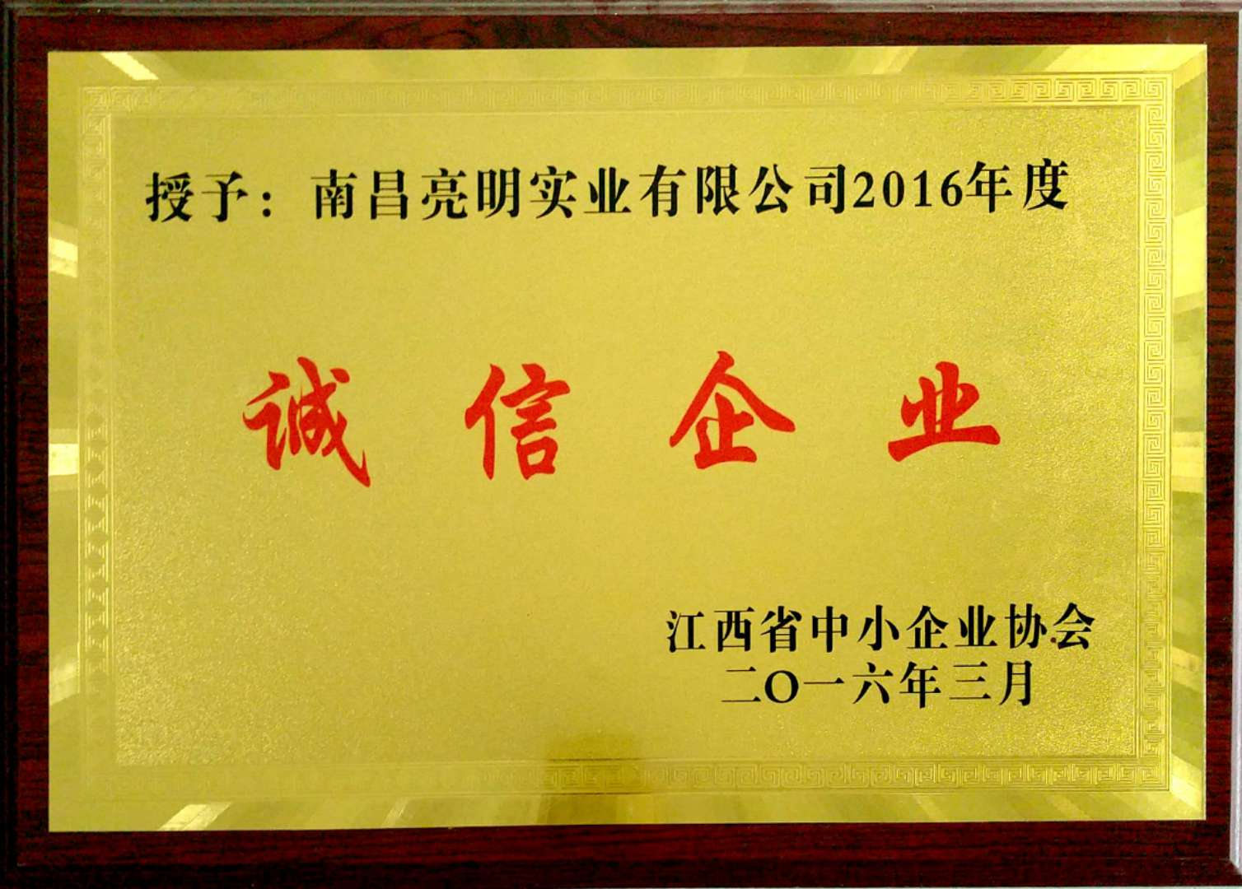
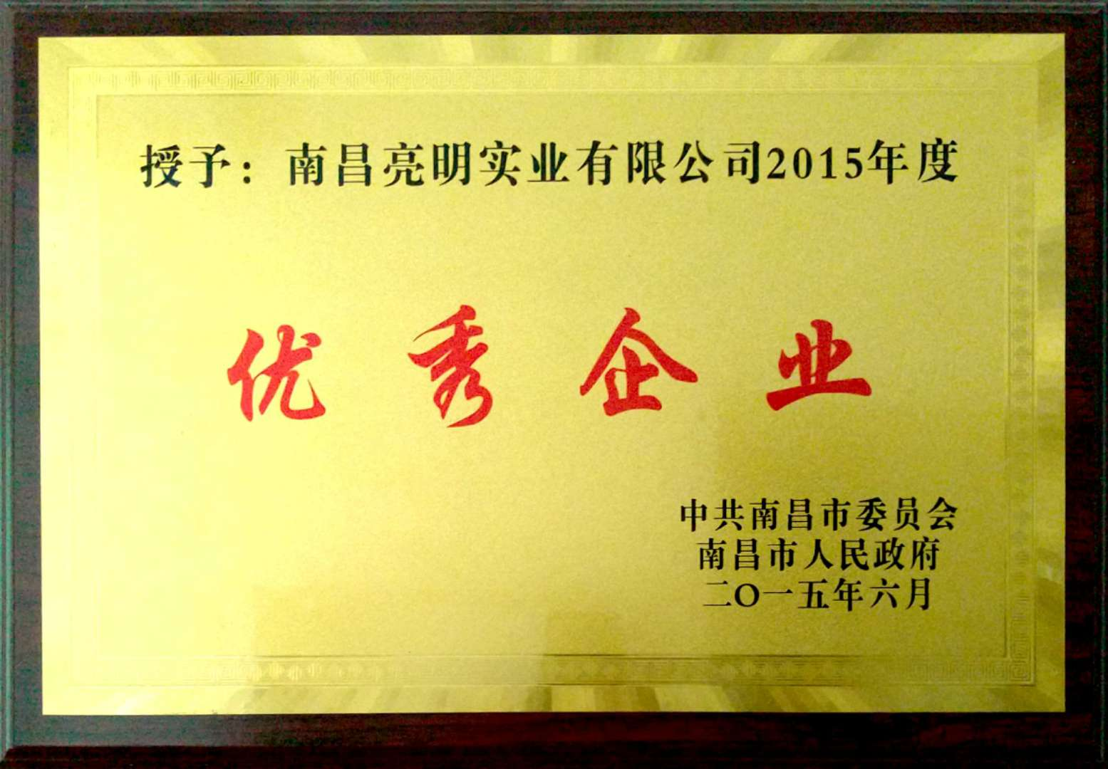
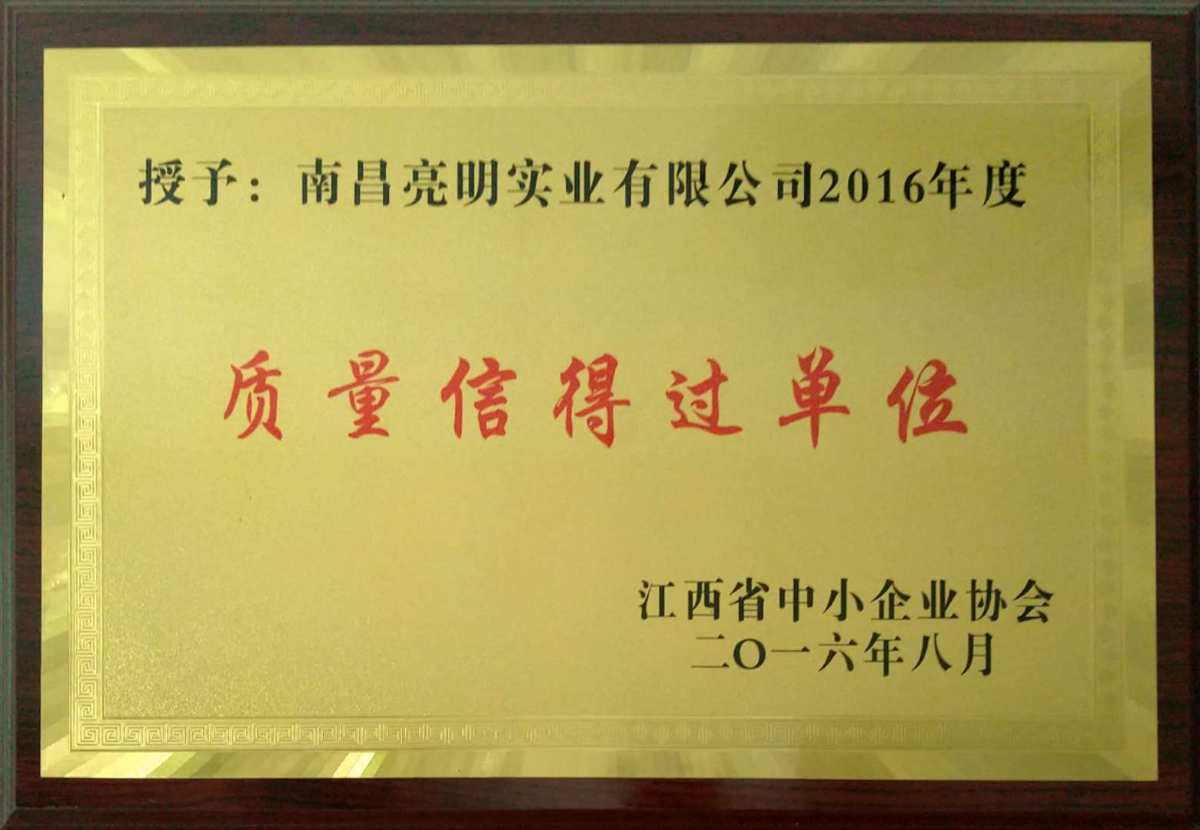
公司荣誉资质Company Honors and Qualifications

Slide 8
产品系列
yield product system column
Outdoor ceiling light
Indoor ceiling light
Explosion proof lamp
Trail lights
Flood Light

Slide 9
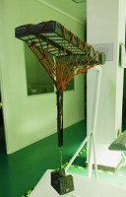
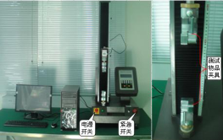
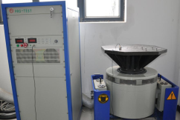
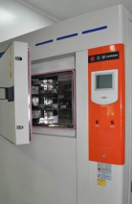
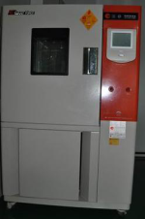
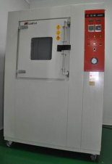
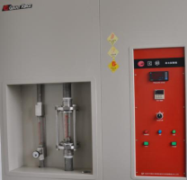
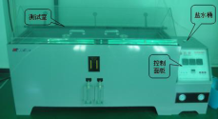
_{“亮明海事”检测设备及检测试验}
一、安全类试验 Safety test
灯具拉力试验
Lamps and lanterns tensile test
灯具承重试验
Lamps and lanterns bearing test
振动测试试验
Vibration resistance test
二、环境类模拟试验 Environmental simulation test
冷热冲击试验
Thermal shock test
耐尘试验
Dust resistance test
恒温恒湿试验
Constant temperature
and humidity test
耐水试验
Water resistance test
盐水喷雾试验
Salt spray test

Slide 10
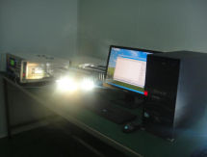
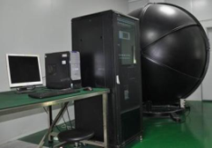
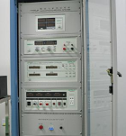
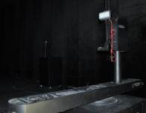
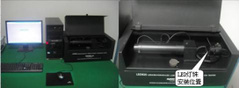
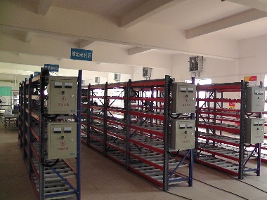
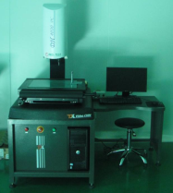
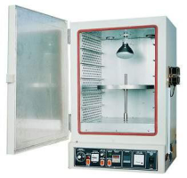
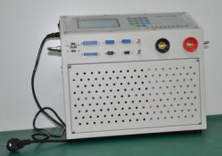
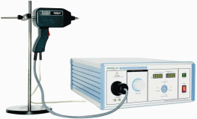
_{“亮明海事”检测设备及检测试验}
三
三、灯具光电综合性能测试 Photoelectric comprehensive test
LED 光源老化测试
LED lamp aging test
光电参数测试
Photoelectric parameter
testing
配光性能测试
light distribution performance test
LED 光强分布测试
LED light intensity distribution test
灯具寿命测试
Lamp life test
四、来料物理性能测试
Incoming Materials’ physical properties test
五、电源相关基础性能检测
Power’s performance test
四、五
高精度影像测量
High precision image measurement
透镜耐黄变测试
Lens yellowing resistance test
蓄电池组充放电测试
Battery charge and discharge test
灯具电磁兼容测试
Electromagnetic Compatibility （EMC）test

Slide 11
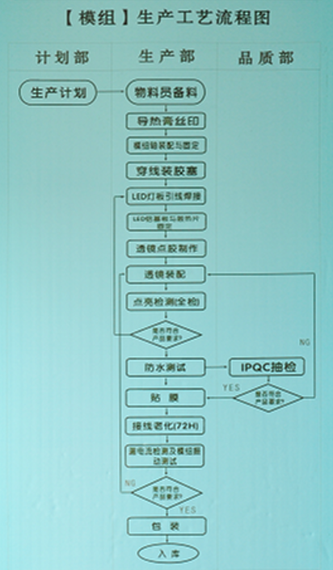
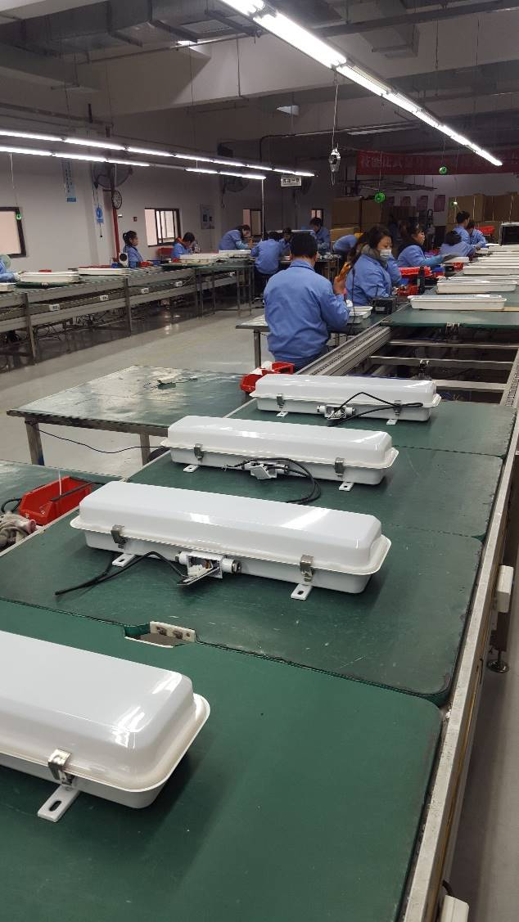
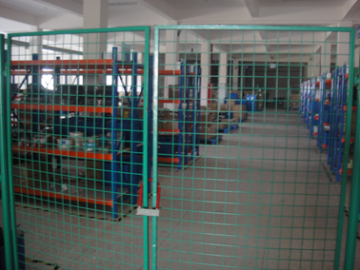
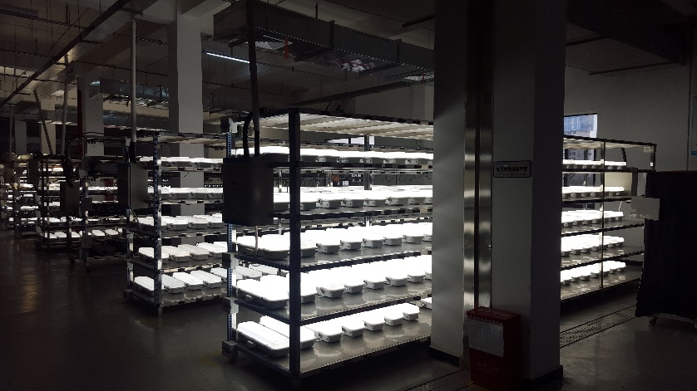
_{“亮明海事”产能及品质管理}
Production capacity and quality management of "Lux Marine"
引进8S”管理 推进标准化车间建设，生厂工艺、流程程序化，让生产更加高效。
Introducing 8S management to promote standardized workshop construction, standardizing factory processes and procedures, and making production more efficient.
年产10万盏LED船舶灯具生产基地
Annual production base for 100000 LED ship lighting fixtures

Slide 12
_{“亮明海事”LED照明技术优势}
Advantages of "Lux Marine" LED Lighting Technology
一、技术路线及系统集成技术优势(结构)：
Technical roadmap and system integration technology advantages (structure):
光引擎技术：蜂窝对流传热技术、模组化设计理念、保证良好散热。
Light engine technology: honeycomb convective heat transfer technology, modular design concept, ensuring good heat dissipation
PC光学透镜技术：抗老化耐黄变，透光率高、防止炫光，发光角度按要求设计。
PC optical lens technology: anti-aging, anti yellowing, high light transmittance, anti glare, and luminous angle designed as required.
Notes:
介绍你的产品和它的好处，独特的技术路线及全面的系统集成技术优势：
光引擎技术：LED 光引擎(LED light Engine)即包含LED 封装(元件)或LED 阵列(模块)、LED 驱动器、以及其他光度、热学、机械和电气元件的整体组合，该组合通过一个与LED灯具匹配的常规连接器直接连接到分支电路上。因此LED 光引擎是一个介于LED 灯具和LED 灯之间的器件，与LED 灯的区别是它不含有标准灯头不能与分支电路直接连接，与LED灯具的相同点是可以具有设定的配光及散热功能。该装置要通过一个与LED灯具匹配的常规连接器直接连接到分支电路，该LED灯具设计成不使用标准灯座。该产品能有效的提高LED室内灯具的稳定性，提高各性能参数(如显色性，系统光效等)，因此是目前各大LED照明厂家的未来研发及推广的重点。
蜂窝对流传热技术：针对普通的LED照明产品存在散热性能不好的问题，亮明公司自主创新的蜂窝状通孔系列LED灯具模组，通过运用新型的蜂窝状通孔散热结构，加速空气对流，提高散热性能，降低光衰，能有效延长LED照明产品的寿命10000多小时。1、整灯设计的热蜂窝效应，提升了热交换效率，将使温升更低；2、模组化设计，散热型材小，模组散热均匀，平均温度相比要低3至4度。
光学透镜技术：1、模组透镜阵列，组成光学模组面盖，不会造成光损失；2、飞蝙蝠翼配光技术，光学透镜的出光分布做到随心所欲。

Slide 13
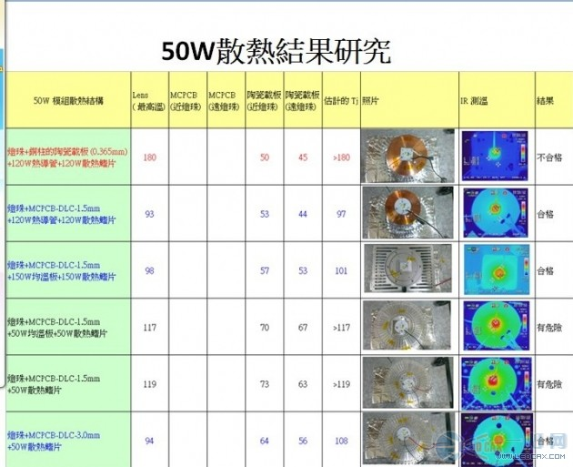
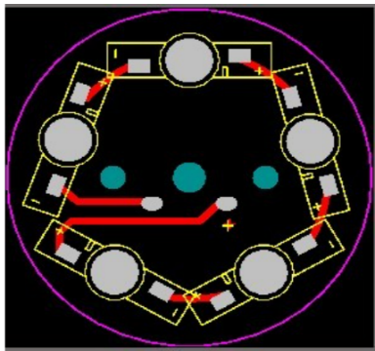
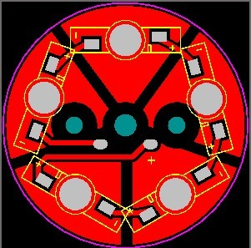
_{“亮明海事”LED照明技术优势}
Advantages of "Lux Marine" LED Lighting Technology
二、技术路线及系统集成技术优势(电路) ：
Technical roadmap and advantages of system integration
technology (circuit):
类金刚砂涂层(DLC)的热传导技术。
Thermal conduction technology of diamond-like carbon coating (DLC).
高效散热、抗震动、耐腐蚀电路技术。
Efficient heat dissipation, anti vibration, and corrosion-resistant circuit technology.
Notes:
介绍你的产品和它的好处，独特的技术路线及全面的系统集成技术优势：
抗震动、耐腐蚀电路技术：在LED灯饰行业中，热传导与散热问题是目前灯饰设计的一个重要环节，也可以说，如果设计过程中，热传导与散热问题没有解决的话，这款产品极有可能是个废品！而且，热传导的问题没有解决，散热器做的再大也没有用。铜的导热系数要比铝的的导热系数大很多，我们这样设计，将LED热沉的焊盘用铜箔层尽可能加大，将LED热沉传导的热量在铜箔层快速传导开，再传导到下层铝板上，人为增加导热路径，将大大降低LED热沉的温度，尽可能的延长LED的工作寿命。
类金刚砂涂层的热传导技术：我们采用超高导热类金刚石铝基板，它比传统的铝基材线路板相比较导热系数提升百余倍，可达200W/m.K，大大的降低温升，使得LED芯片可靠度增加，降低了光衰，延长LED的使用寿命。采用该 技术的LED照明灯具特别适用船舶照明环境，特别是舱室照明的高温环境。

Slide 14
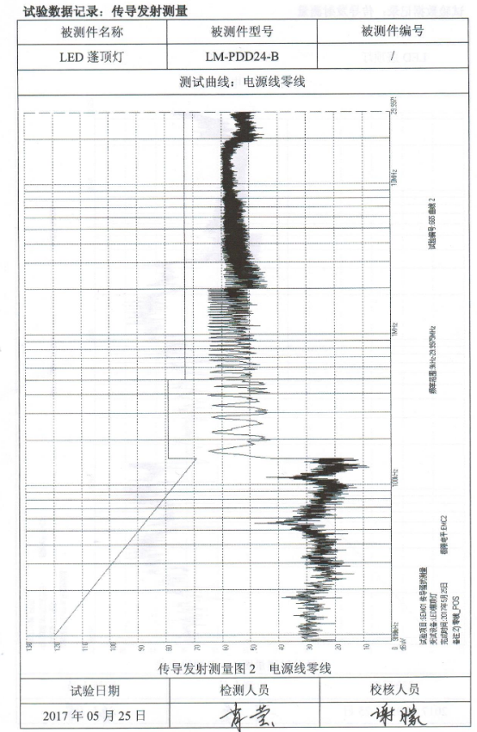
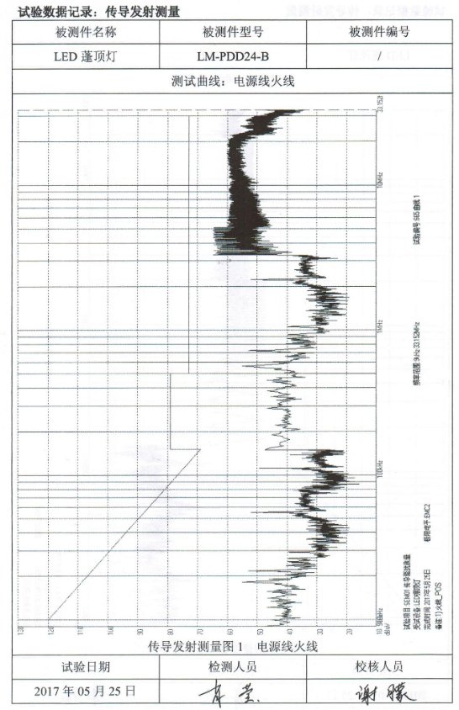
_{“亮明海事”LED照明技术优势}
Advantages of "Lux Marine" LED Lighting Technology
三、技术路线及系统集成技术优势(电子) ：
Technical roadmap and system integration technology advantages (electronic):
LED灯具工作时会产生一定程度的无线电骚扰和谐波，我们在灯具中配置电磁兼容性能优质的电源装置，满足EMC方面的法规要求，电磁干扰可以控制在标准许可的范围内，灯具不会对船舶其他设备的正常工作造成谐波干扰。
LED lighting fixtures generate a certain degree
of radio interference and harmonics during operation.
We have equipped high-quality power supply devices
with electromagnetic compatibility performance in the
fixtures to meet EMC regulatory requirements.
Electromagnetic interference can be controlled within
the standard allowable range, and the fixtures will not
cause harmonic interference to the normal operation
of other equipment on the ship.
Notes:
介绍你的产品和它的好处，独特的技术路线及全面的系统集成技术优势：
抗干扰专利：LED灯具工作时会产生一定程度的无线电骚扰和谐波，我们在灯具中配置电磁兼容性能优质的电源装置，满足EMC方面的法规要求，电磁干扰可以控制在标准许可的范围内，灯具不会对船舶其他设备的正常工作造成谐波干扰。

Slide 15
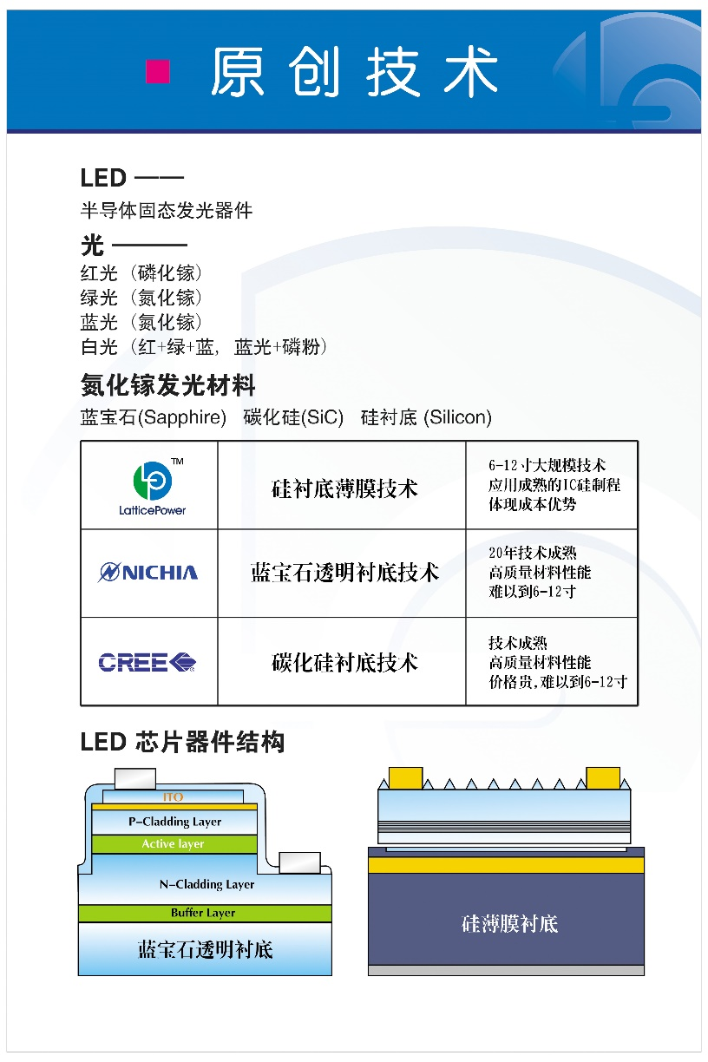
_{“亮明海事”LED照明技术优势}
Advantages of "Lux Marine" LED Lighting Technology
四、技术路线及系统集成技术优势(LED芯片) ：
Technical roadmap and system integration technology advantages (LED chips):
依托国家工程中心为技术源头的硅衬底LED芯片应用技术。
The application technology of silicon substrate LED chips based on the National Engineering Center as the technological source.
“硅衬底高光效GaN基蓝色发光二极管”项目经过近10年的技术攻关和生产实践，具有完整（完全）的自主知识产权，冲破了国外的专利束缚，产品在市场上形成独特的优势。
The "Silicon Substrate High Efficiency GaN Based Blue Light Emitting Diode" project has undergone nearly 10 years of technological research and production practice, and has complete (complete) independent intellectual property rights, breaking through the constraints of foreign patents. The product has formed a unique advantage in the market
江西省LED企业晶能光电硅衬底大功率LED芯片已大规模量产，性能与国际大厂相当，实验室水平也保持全球硅衬底LED技术最高水平。
Jiangxi Province's LED enterprise, Jingneng Optoelectronics, has mass-produced high-power LED chips with silicon substrates, which have performance comparable to international giants. The laboratory level also maintains the highest level of silicon substrate LED technology in the world.
Notes:
介绍你的产品和它的好处，独特的技术路线及全面的系统集成技术优势：
依托国家工程心为技术源头的硅衬底应用技术：现有的三条LED照明技术路线，分别是蓝宝石、碳化硅和硅衬底GaN基LED技术路线。其中，前两条路线分别是以日本和美国为主发展起来的，主要贡献者分别获得日美两国最高科技奖，第一条路线的三位主要发明人还获得了2014年度诺贝尔物理学奖。目前，蓝宝石和碳化硅已经形成了LED全行业的布局，伴随着LED行业的发展，基于蓝宝石衬底的技术发展变缓，再加上其成本高昂、专利壁垒等问题，众多专家与工程师开始寻求性价比更高的解决方案，而硅衬底则被业界寄予了厚望，尤其是饱受专利问题折磨的中国企业，对硅衬底有着更为迫切的需求。
南昌大学副校长江风益和他的团队经过长期努力，经过3000多次实验，攻克了硅衬底LED技术的世界难题，发明了在材料生长和芯片制造过程中克服巨大张应力的方法、结构和工艺技术，在国际上率先研制成功高内量子效率硅衬底蓝光LED外延材料和高取光效率高可靠性单面出光蓝光LED芯片，并率先实现了产业化，获授权发明专利68项，实现了核心部件的每一层都有专利保护。硅衬底LED技术打开了我国LED产业自主发展的空间，对我国半导体照明产业发展具有重大战略意义和产业价值，尤其是能够显著提升我国在此产业中的国际地位和竞争力。目前，硅衬底LED技术已经实现了从实验室走向国际市场的完美蜕变。江西省LED企业晶能光电硅衬底大功率LED芯片已大规模量产，性能与国际大厂相当，实验室水平也保持全球硅衬底LED技术最高水平。2014年8月，美国能源部《固态照明研究与发展制造蓝图》报告中明确写道：“晶能光电是硅衬底LED技术的最早实践者，并在2012年6月开始量产硅衬底氮化镓LED裸芯。”这是国际上对我国在硅衬底LED技术上领先的认可。在某些细分市场，硅衬底LED产品已经超越国际大厂，占据市场份额第一的位置，成为我国LED产业与国际大厂同台竞争的核心优势。
2016年1月8日，2015年度国家科技奖出炉，由南昌大学江风益教授团队完成的“硅衬底高光效GaN基蓝色发光二极管”获得国家技术发明奖中唯一一等奖，这一发明在国际上率先实现了硅衬底LED产业化，开辟了国际LED照明技术第三条路线。硅衬底终于被证实是LED照明技术可行的第三条路线，获得了国家发明技术奖。可以想见的是，凭借国家对于硅衬底技术的重视，接下来，这一技术必将获得更多的政策支持，“中国芯”将不再是纸上谈兵，或许在不久的将来可与蓝宝石、碳化硅三分天下。

Slide 16
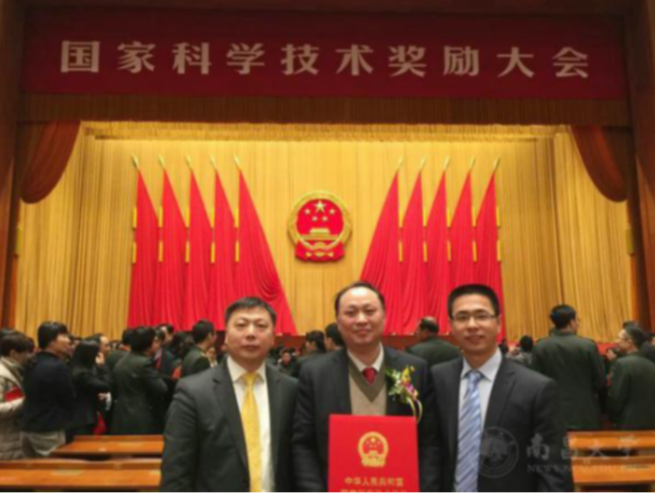
_{“亮明海事”LED照明技术优势}
Advantages of "Lux Marine" LED Lighting Technology
五、技术路线及系统集成技术优势(LED芯片) ：
Technical roadmap and system integration technology advantages (LED chips):
2015年度南昌大学江风益教授团队完成的“硅衬底高光效GaN基蓝色发光二极管”获得国家技术发明奖中唯一一等奖。
In 2015, the "GaN based blue light-emitting diode with high luminous efficiency on silicon substrate" completed by Professor Jiang Fengyi of Nanchang University won the only first prize in the the State Technological Innovation Award.
Notes:
介绍你的产品和它的好处，独特的技术路线及全面的系统集成技术优势：依托国家工程心为技术源头的硅衬底应用技术：
现有的三条LED照明技术路线，分别是蓝宝石、碳化硅和硅衬底GaN基LED技术路线。其中，前两条路线分别是以日本和美国为主发展起来的，主要贡献者分别获得日美两国最高科技奖，第一条路线的三位主要发明人还获得了2014年度诺贝尔物理学奖。目前，蓝宝石和碳化硅已经形成了LED全行业的布局，伴随着LED行业的发展，基于蓝宝石衬底的技术发展变缓，再加上其成本高昂、专利壁垒等问题，众多专家与工程师开始寻求性价比更高的解决方案，而硅衬底则被业界寄予了厚望，尤其是饱受专利问题折磨的中国企业，对硅衬底有着更为迫切的需求。
南昌大学副校长江风益和他的团队经过长期努力，经过3000多次实验，攻克了硅衬底LED技术的世界难题，发明了在材料生长和芯片制造过程中克服巨大张应力的方法、结构和工艺技术，在国际上率先研制成功高内量子效率硅衬底蓝光LED外延材料和高取光效率高可靠性单面出光蓝光LED芯片，并率先实现了产业化，获授权发明专利68项，实现了核心部件的每一层都有专利保护。硅衬底LED技术打开了我国LED产业自主发展的空间，对我国半导体照明产业发展具有重大战略意义和产业价值，尤其是能够显著提升我国在此产业中的国际地位和竞争力。目前，硅衬底LED技术已经实现了从实验室走向国际市场的完美蜕变。江西省LED企业晶能光电硅衬底大功率LED芯片已大规模量产，性能与国际大厂相当，实验室水平也保持全球硅衬底LED技术最高水平。2014年8月，美国能源部《固态照明研究与发展制造蓝图》报告中明确写道：“晶能光电是硅衬底LED技术的最早实践者，并在2012年6月开始量产硅衬底氮化镓LED裸芯。”这是国际上对我国在硅衬底LED技术上领先的认可。在某些细分市场，硅衬底LED产品已经超越国际大厂，占据市场份额第一的位置，成为我国LED产业与国际大厂同台竞争的核心优势。
2016年1月8日，2015年度国家科技奖出炉，由南昌大学江风益教授团队完成的“硅衬底高光效GaN基蓝色发光二极管”获得国家技术发明奖中唯一一等奖，这一发明在国际上率先实现了硅衬底LED产业化，开辟了国际LED照明技术第三条路线。硅衬底终于被证实是LED照明技术可行的第三条路线，获得了国家发明技术奖。可以想见的是，凭借国家对于硅衬底技术的重视，接下来，这一技术必将获得更多的政策支持，“中国芯”将不再是纸上谈兵，或许在不久的将来可与蓝宝石、碳化硅三分天下。

Slide 17
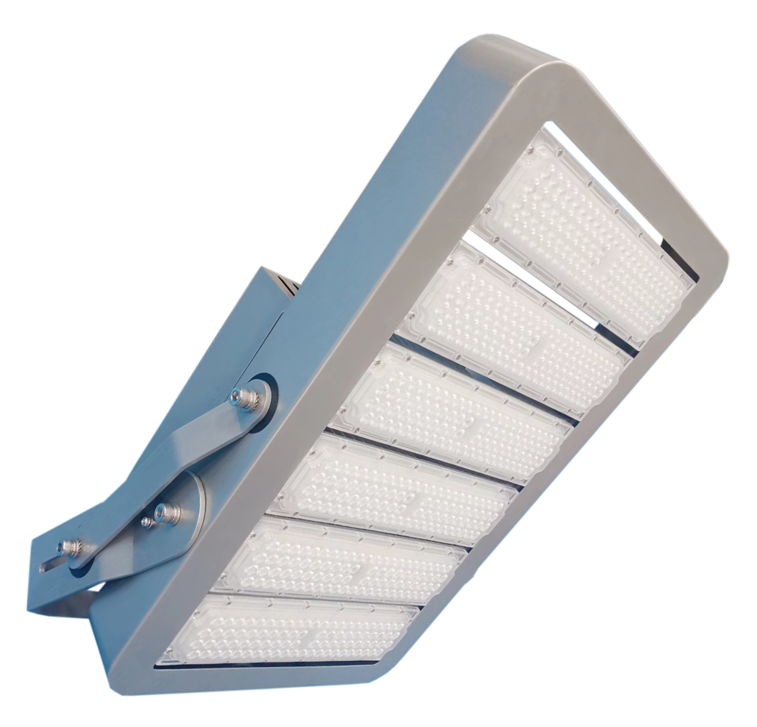
江西樟树港河西码头
Jiangxi Zhangshu Port Hexi Wharf
投光灯
Flood Light
名称name | 型号model | 参数parameter
投光灯 Flood Light | LM-FC-A01S | 电压voltage：AC110V-260V 功率power：80W-500W 防护等级protection grade：IP66
建设单位：江西港口集团 Construction unit: Jiangxi Port Group
施工单位：安徽中冶重工机械有限公司 Construction Unit: Anhui MCC Heavy Industry Machinery Co., Ltd

Slide 18
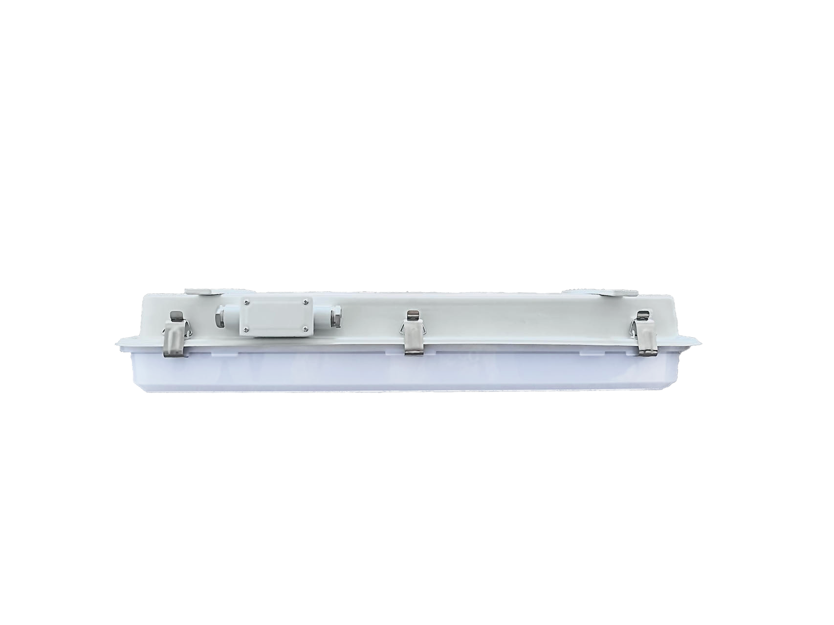
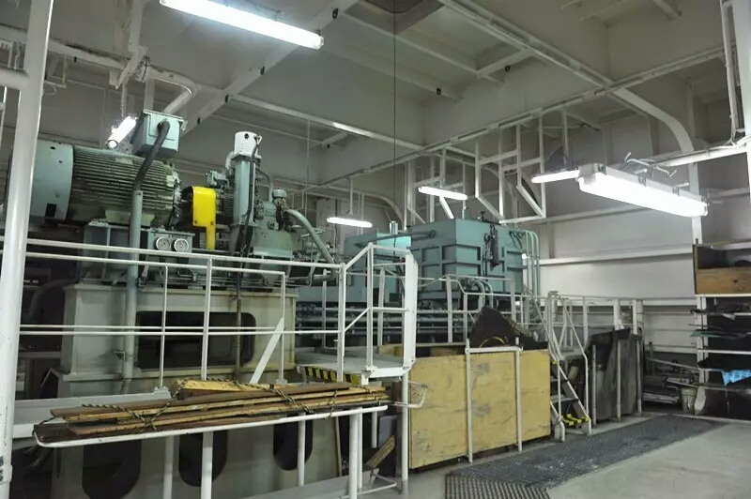
文冲5629~5632 1100箱集装箱船
Wenchong 5629~5632 1100 container ship
舱顶灯Dome light
名称name | 型号model | 参数parameter
舱顶灯 Dome light | LM-CDD-C01 | 电压voltage：AC110V-220V 功率power：20W/40W 防护等级protection grade：IP66
船厂：广州中船黄埔文冲船舶有限公司 Cabin ceiling light shipyard: Guangzhou CSSC Huangpu Wenchong Shipbuilding Co., Ltd
灯具厂：亮明海事（江西）灯具有限公司 Lamp Factory:Lux Marine (Jiangxi) lighting Co., Ltd

Slide 19
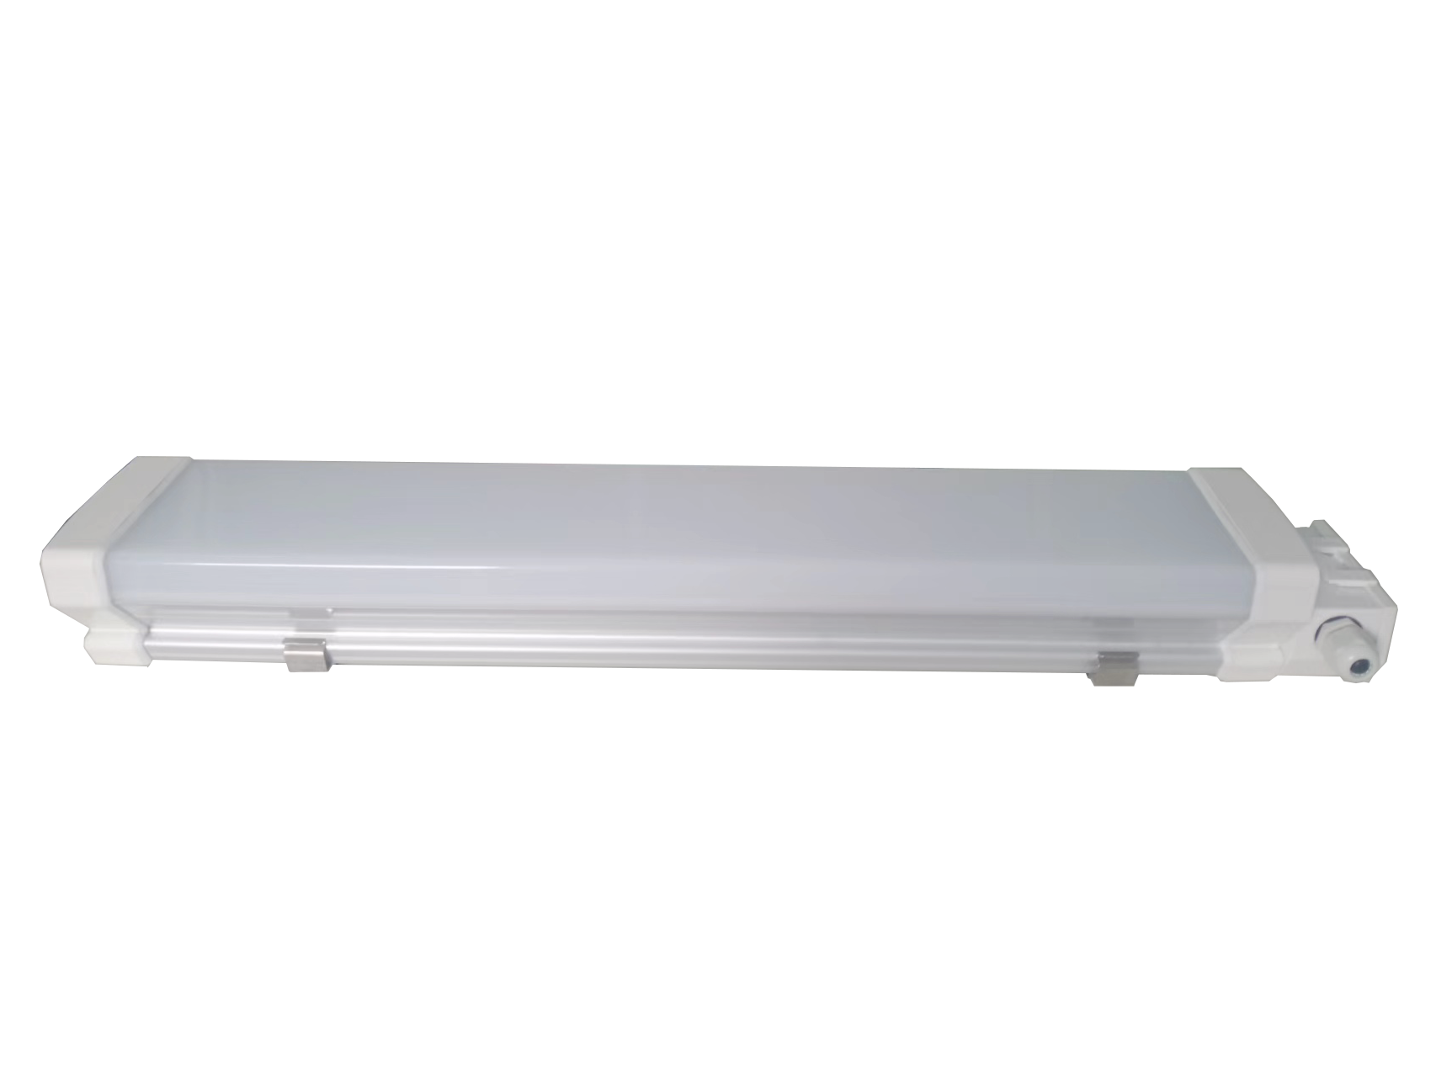
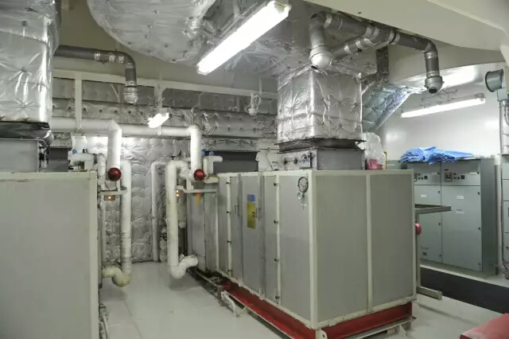
文冲5629~5632 1100箱集装箱船
Wenchong 5629~5632 1100 container ship
舱顶灯
Dome light
名称name | 型号model | 参数parameter
舱顶灯 Dome light | LM-CDD-B01 | 电压voltage：AC110V-220V 功率power：20W/40W 防护等级protection grade：IP66
船厂：广州中船黄埔文冲船舶有限公司 Cabin ceiling light shipyard: Guangzhou CSSC Huangpu Wenchong Shipbuilding Co., Ltd
灯具厂：亮明海事（江西）灯具有限公司 Lamp Factory:Lux Marine (Jiangxi) lighting Co., Ltd

Slide 20
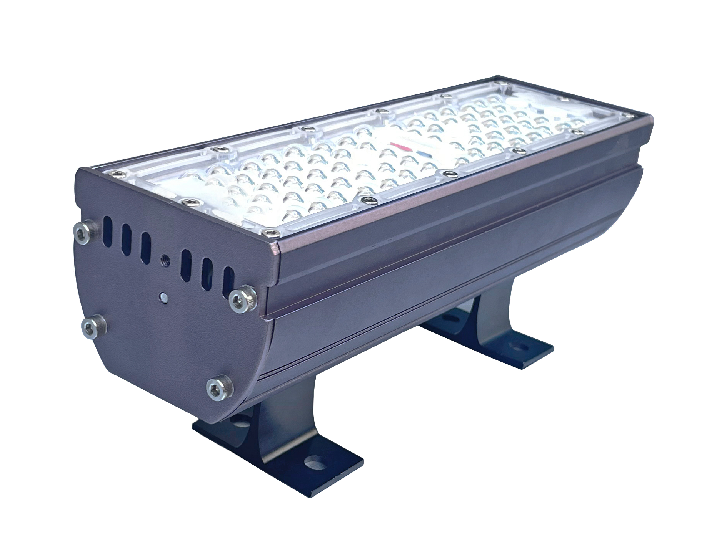
步道灯
Trail lights
江西丰城尚庄码头
Shangzhuang Wharf, Fengcheng, Jiangxi
名称name | 型号model | 参数parameter
步道灯 Trail lights | LM-BDD-A01 | 电压voltage：AC220V/DC24V 功率power：10W-40W 防护等级protection grade：IP66
建设单位：江西港口集团 Construction unit: Jiangxi Port Group
施工单位：杭州华新机电工程有限公司 Construction Unit: Hangzhou Huaxin Electromechanical Engineering Co., Ltd

Slide 21
天津临港
Tianjin Lingang
防爆舱顶灯
Explosion proof ceiling light
名称name | 型号model | 参数parameter
防爆舱顶灯 Explosion proof ceiling light | LM-EXDD-CDD | 电压voltage：AC100V-277V 功率power：20W/40W 防护等级protection grade：IP65
建设单位：天津港 Construction unit: Tianjin Port
施工单位：南京港机重工制造有限公司 Construction Unit: Nanjing Port Machinery Heavy Industry Manufacturing Co., Ltd

Slide 22
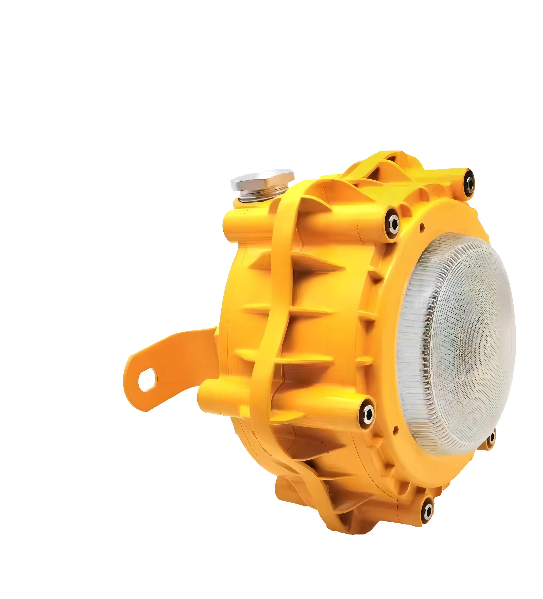
球形防爆灯
Spherical explosion-proof lamp
江西樟树港河西码头Jiangxi Zhangshu Port Hexi Wharf
名称name | 型号model | 参数parameter
球形防爆灯 Spherical explosion-proof lamp | LM-EXD-CL | 电压voltage：AC90V-265V 功率power：20W-50W 防护等级protection grade：IP65
建设单位：江西港口集团 Construction unit: Jiangxi Port Group
施工单位：北方重工集团有限公司 Construction unit: Northern Heavy Industry Group Co., Ltd

Slide 23
路灯
street lamp
江西九江港红光物流园
名称name | 型号model | 参数parameter
路灯 street lamp | LM-RL | 灯杆高度：8米、10米、12米 Lamp pole height: 8 meters, 10 meters, 12 meters 功率power：100W-250W 电压voltage：85V-220V 采用Q235材质经过整体热镀锌后喷塑。多年不生锈，更耐用。Made of Q235 material, it undergoes overall hot-dip galvanizing and spray coating. Years without rusting, more durable.
建设单位：江西港口集团 Construction unit: Jiangxi Port Group
施工单位：亮明海事（江西）灯具有限公司 Construction Unit: Lux Marine (Jiangxi) Lighting Co., Ltd

Slide 24
中杆灯
In the pole lamp
江西九江港红光物流园
Jiangxi Jiujiang Port Hongguang Logistics Park
名称name | 型号model | 参数parameter
中杆灯 In the pole lamp | LM-RL | 灯杆高度：15米 Lamp pole height: 15meters 功率power：400W*6 电压voltage：85V-220V 采用Q235材质经过整体热镀锌后喷塑。多年不生锈，更耐用。Made of Q235 material, it undergoes overall hot-dip galvanizing and spray coating. Years without rusting, more durable.
建设单位：江西港口集团 Construction unit: Jiangxi Port Group
施工单位：亮明海事（江西）灯具有限公司 Construction Unit: Lux Marine (Jiangxi) Lighting Co., Ltd

Slide 25
高杆灯
high-pole lamp
江西樟树港河西码头
Jiangxi Zhangshu Port Hexi Wharf
名称name | 型号model | 参数parameter
高杆灯 high-pole lamp | LM-RL | 灯杆高度：30米、35米 Lamp pole height: 30meters、35meters、 功率power：400W*15 电压voltage：85V-220V 采用Q235材质经过整体热镀锌后喷塑。多年不生锈，更耐用。Made of Q235 material, it undergoes overall hot-dip galvanizing and spray coating. Years without rusting, more durable.
建设单位：江西港口集团 Construction unit: Jiangxi Port Group
施工单位：亮明海事（江西）灯具有限公司 Construction Unit: Lux Marine (Jiangxi) Lighting Co., Ltd

Slide 26
部分业绩表Partial Performance Table
1)宁波港务集团（港机及码头照明项目）
Ningbo Port Group (Port Machinery and Terminal Lighting Project)
2)广州黄埔文冲造船厂（300标准箱集装箱船2艘，1100标准箱集装箱船4艘，2200标准箱4艘）
Guangzhou Huangpu Wenchong Shipyard (2 300 TEU container ships, 4 1100 TEU container ships, 4 2200 TEU container ships)
3)杭州华新机电工程有限公司（丰城尚庄码头港机照明项目）
Hangzhou Huaxin Electromechanical Engineering Co., Ltd. (Fengcheng Shangzhuang Port Machinery Lighting Project)
4)南京港机重工制造有限公司（天津临港港机照明项目）
Nanjing Port Machinery Heavy Industry Manufacturing Co., Ltd. (Tianjin Port Machinery Lighting Project)
5)天津临港港务集团有限公司（港口设备照明项目）
Tianjin Lingang Port Group Co., Ltd. (Port Equipment Lighting Project)
6)无锡市协兴港口机械有限公司（5台港机的港口设备照明项目）
Wuxi Xiexing Port Machinery Co., Ltd. (Port Equipment Lighting Project for 5 Port Machinery)
7)九江红光物流园（陆域照明路灯项目）
Jiujiang Hongguang Logistics Park (Land Lighting Street Light Project)
8)樟树港河西码头（陆域照明路灯项目）
Zhangshu Port Hexi Wharf (Land Lighting Street Light Project)

Slide 27
9)湖南中铁五新重工有限公司（九江银沙湾港机照明项目)
Hunan China Railway Wuxin Heavy Industry Co., Ltd. (Jiujiang Yinshawan Port Machinery Lighting Project)
10)北方重工集团有限公司（樟树港河西码头堆料机防爆灯照明项目）
Northern Heavy Industry Group Co., Ltd. (Zhangshu Port Hexi Terminal Stacker Explosion proof Lamp Lighting Project)
11)中船澄西船舶有限公司（勘探二号钻井平台）
China Shipbuilding Chengxi Shipbuilding Co., Ltd. (Exploration No.2 Drilling Platform)
12)青岛海西重机有限责任公司（天津南港二期码头港机照明项目）
Qingdao Haixi Heavy Machinery Co., Ltd. (Tianjin Nangang Phase II Terminal Port Machinery Lighting Project)
13)江苏工力重机有限公司（赣州五云码头港机照明项目）
Jiangsu Gongli Heavy Machinery Co., Ltd. (Ganzhou Wuyun Port Machinery Lighting Project)
14)天津贝斯特科技有限公司（港口码头高杆投光照明项目）
Tianjin Best Technology Co., Ltd. (Port Terminal High Pole Projection Lighting Project)
15)天津港务集团（天津南港二期码头照明项目）
Tianjin Port Group (Tianjin Nangang Phase II Terminal Lighting Project)
16）河南卫华重型机械股份有限公司（九江星子砂山码头港机照明项目）
Henan Weihua Heavy Machinery Co., Ltd. (Jiujiang Xingzi Shashan Port Machinery Lighting Project)

Slide 28
“亮明海事”LED照明灯具
“Lux Marine” LED Lighting Fixtures
多年来 亮明海事积极开拓 不断进取 时至今日 在执着和创新领域
一路走来 我们始终稳步前行 并已在LED照明领域取得了诸多成就
Over the years, “Lux Marine” has actively explored and continuously made progress in the fields of persistence and innovation to this day
We have been steadily advancing along the way and have achieved many accomplishments in the field of LED lighting
Notes:
技术生命周期理论
企业生命周期理论
细分市场生存理论。
学院人脉圈理论
创始人跨界理论
企业生态链模式
众筹商业模式

Slide 29
亮明海事（江西）灯具有限公司 Lux Marine (Jiangxi) Lighting Co., Ltd
地址：江西省南昌市青山湖区杨家山路699号青山湖科创城一期20#
Address: No. 699 Yangjiashan Road, Qingshanhu District, Nanchang City,
Jiangxi Province, China#
电话：0791-88153463
Phone: 0791-88153463
网址：www.lm-maritime.com
Website: www.lm-mritime.com

